Slide 1
תוכנה – תהליך

Slide 2
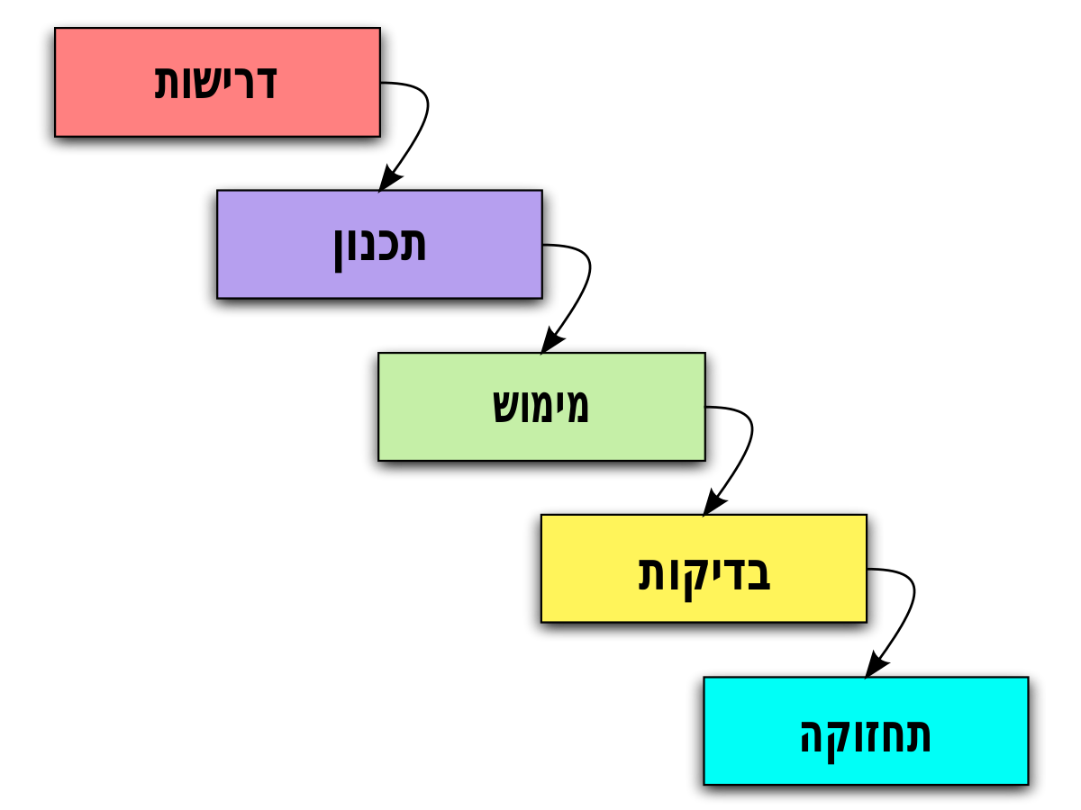
תהליך בניית תוכנה
דרישות – חקירת המשתמשים.
תיכנון – אפיון התוכנה.
מימוש – פיתוח בפועל.
בדיקות – בדיקת התוכנה.
תחזוקה.
תחזוקה – עלויות הגבוהות ביותר.
מה עושים בכדי להוריד כמה שיותר עלויות תחזוקה.

Slide 3
אפיון מדויק מוזיל עלויות תחזוקה- שיטה מסורתית.
.
אפיון מדויק על כל הפרויקט.
פיתוח כול הפרויקט.
בדיקות על הפרויקט.
יוצרים גרסה ומתחזקים.
יתרון – המערכת מדויקת על כל דרישותיה.
הקשר בן אנשי הצוות לא מחייב תקשורת צמודה.
חיסרון- אפיון ארוך מאוד עד לכתיבת שורת קוד ראשונה.
שימושי למערכות קטנות – בנוניות.

Slide 4
אג'יל – זריז וגמיש.
אפיון תת מערכת.
פיתוח תת מערכת.
בדיקות תת מערכת.
יוצרים גרסה ותוך כדי מתחזקים.
יתרון – אפיון קצר ומהיר ופיתוח מהיר של תתי המערכת.
חיסרון – ארוך יותר עד גמר המערכת, ישנם שינויים בן תתי פיתוח המערכת , דורש עבודת צוות הדוקה.
שימושי בדרך כלל למערכות גדולות ומבוזרות.

Slide 5
תוכנות לניהול פרויקטים.
נוצר צורך גדול לתוכנות ניהול פרויקטים בכדי לענות על הצורך של עבודת צוות הדוקה.
TFS,GIT וכו'.

Slide 6
לכתוב תוכנה כמו שהאדם חושב
תכנות פרוצדורלי – pascal ,visual basic ,c .
תכנות של פונקציות שקוראות אחת לשנייה.
(visual basic – go to )
תכנות אובייקטים – תכנות בעזרת אובייקטים כמו שחושב האדם.
C++.
Cross platform - JAVA,C#. (framework , MSIL)
JavaScript ,phyton

Slide 7
לכתוב בשכבות.
UI.
Busnis.
DATA
SQL.

Slide 8
DAL
UI
BLL
Public class Data:
chekLogin(name,pass)
{
Select * from users
Where name=name
And pass=pass
Return data
}
Public class login:
Name;
Pass;
chekLogin(name,pass)
{
data=new data;
Ok=Data.chekLogin(name,pass)
Return ok;
}
שם
SQL
סיסמה
שלח
Login=new login;
Ok=Login.checklokin(txtName,txtPass)

Slide 9
הפרדה בן ה server ל client.
Service
reflaction
WEB SERVICE
WEB API.

